Slide 1
Комплексная диагностика, меры профилактики и ликвидации болезни Шмалленберга

Slide 2
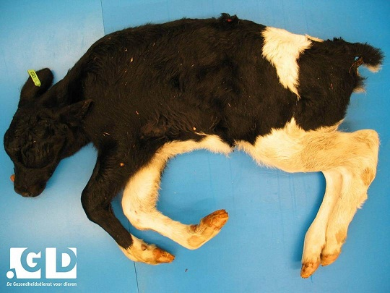
Аботртировавший Плод от коровы у которой зарегистрирована болезнь шмалленберга

Slide 3
Болезнь Шмалленберга у КРС – малоизученное заболевание жвачных животных, возбудителем которого является РНК-содержащий вирус. Он принадлежит к семейству Буньявирусов, который инактивируется при температуре +55-56°С. Также вирус погибает в результате воздействия на него ультрафиолетовыми лучами, детергентами и кислотами.

Slide 4
Диагностика
В Великобритании болезнь диагностируют с помощью ПЦР теста, который выявляет существующие формы вредоносных микроорганизмов при хронических и скрыто протекающих формах инфекции. Для этого используют не только материал, взятый от больного животного, но также предметы окружающей среды (образцы грунта, воды и т. д.)
Несмотря на то что тест демонстрирует высокую эффективность, у такого способа диагностики есть один существенный недостаток – его высокая цена, из-за чего он недоступен большинству фермеров. Именно поэтому европейские государственные институты заняты поиском более простых и менее трудоемких методов диагностирования вируса.
Российские ученые разработали тест-систему для выявления вируса Шмалленберга. Система позволяет выявить РНК-вирус в клиническом и патологическом материале в течение 3 часов.

Slide 5
Профилактика
Профилактические меры, призванные свести риск заболевания КРС к минимуму, включают в себя следующие шаги:
своевременный сбор данных о всех патологиях внутриутробного развития;
сбор информации по случаям абортов;
наблюдение за клиническими симптомами у КРС;
рассылка полученной информации ветеринарным службам;
консультация с ветеринарными органами в том случае, если производится закупка КРС из стран ЕС, где болезнь Шмалленберга особенно распространена;
новых особей ни в коем случае нельзя сразу пускать к остальному поголовью – необходимо строго соблюдать карантинные нормы;
тела погибших животных утилизируют согласно установленным правилам;
рацион КРС организуют максимально сбалансировано, без перекосов в сторону зеленого корма или высококонцентрированных комбикормов;
регулярно рекомендуется проводить обработку КРС против внешних и внутренних паразитов.

Slide 6
Меры борьбы
Правила борьбы с данной болезнью ещё не разработаны.

